Slide 1
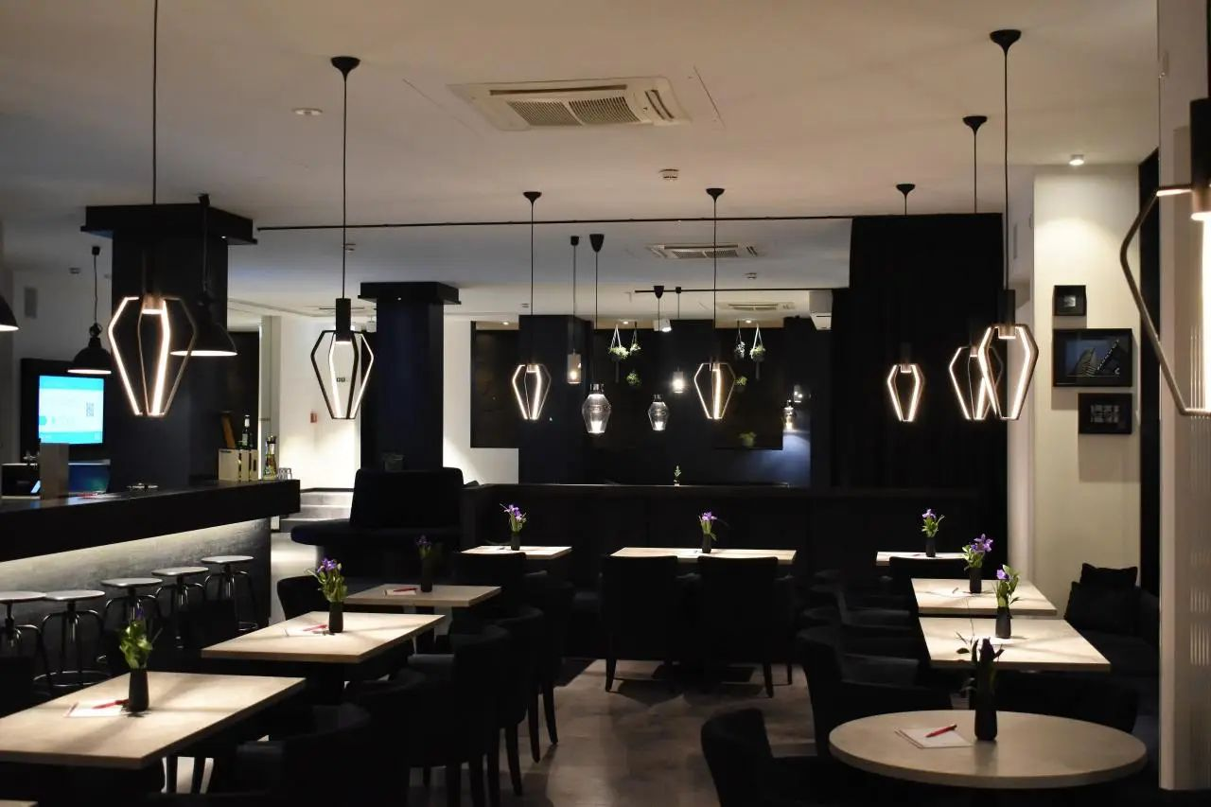
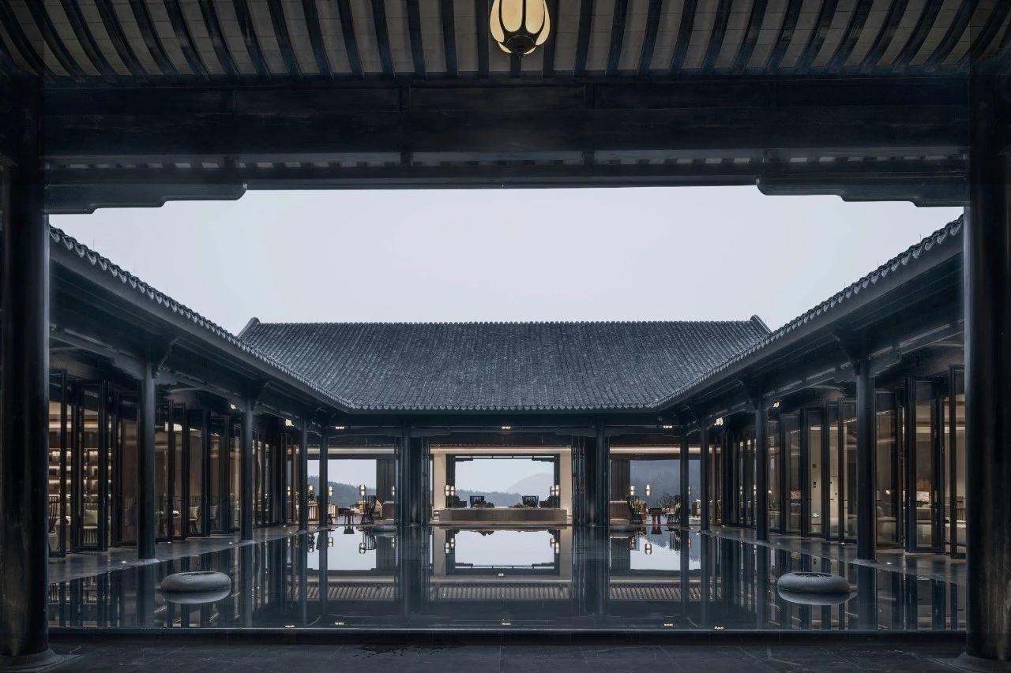



餐饮服务
学期、班级、授课教师

Slide 2



C O N T E N T S
06
05
04
餐饮经营管理
03
酒水与酒吧服务
02
中餐服务
宴会服务
01
餐饮服务基础
知识与技能
西餐服务

Slide 3
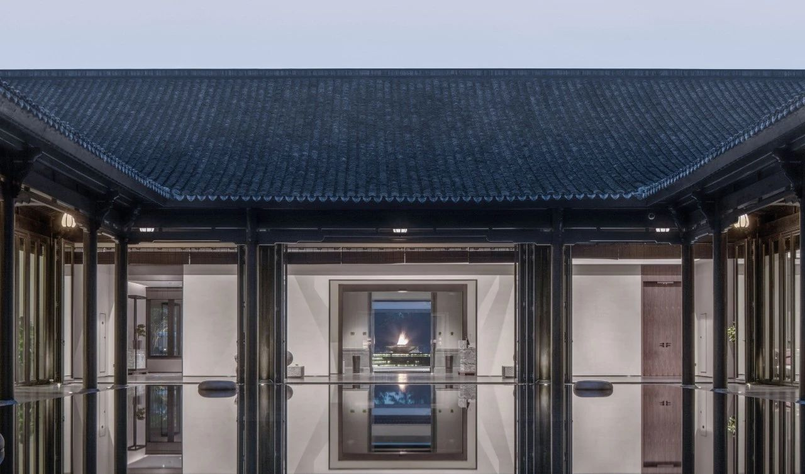


任务1 欧美主要国家的菜式
任务2西餐菜肴服务方式
任务3西餐正餐服务
任务4西餐自助餐服务
任务5 客房送餐服务
主题三
西餐服务

Slide 4


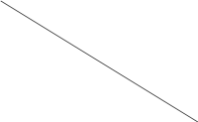

主题三
1.掌握欧美主要国家的菜式及特点、名点名菜和美食代表；
2.掌握西餐厅午、晚餐的餐前准备工作、餐中服务、餐后服务的流程及操作规范；
3.掌握客房订餐和客房送餐的服务流程
知识目标
1.能够熟练介绍欧美主要国家菜式特点；
2.能够熟练进行西餐厅午、晚餐的餐前准备工作、3.餐中和餐后的服务工作；
4.能够熟练进行客房订餐和客房送餐服务；
教学目标
能力目标
素质目标
1.提升自身的文化素养和职业素养；
2.培养对餐饮服务行业的热爱之情

Slide 5





任务2
西餐菜肴服务方式

Slide 6
主题三 西餐服务
任务2 西餐菜肴服务方式
服务员小王调入西餐厅工作。一天，来了几位法国客人就餐。小王按照通常的做法，在上主菜之前为他们提供了沙拉，客人对此很不高兴。领班发现后马上向客人道歉，并改正了错误。原来，法国人习惯在食用主菜之后和食用奶酪之前提供沙拉。小王很是内疚，决定学习更多西餐服务知识，为客人提供满意的服务。
分析：由于宗教、移民等历史原因，欧美地区各国的饮食习惯和文化相互影响、相互联系又有所区别，各个国家就形成了具有本国特色的菜肴风味和服务方式。

Slide 7
主题三 西餐服务
任务2 西餐菜肴服务方式
一、法式服务
（一）法式服务简介
法式服务是西餐服务中最高级别的服务，由于需要使用客前烹制车，又被称为“餐车式服务”。它是所有餐饮服务中最讲究、劳动最密集的服务，也是西餐服务中最豪华、周到，也最注重烹饪表演的。
（二）法式服务的优缺点
优点：
1.优雅、个性化服务
2.娱乐客人（如燃焰烹饪）
3.服务周到
4.人均消费高
缺点：
1.对服务技能要求高，劳动力成本高
2.设备昂贵
3.服务节奏缓慢
4.餐厅空间利用率和餐位周转率较低

Slide 8
主题三 西餐服务
任务2 西餐菜肴服务方式
方式
式
（三）法式服务规则
1.菜采取右上右撤的规则摆放和撤下。
2.色拉、面包、黄油采取左上左撤的规则摆放和撤下。
3.热菜用热盘上，冷菜用冷盘上。

Slide 9
主题三 西餐服务
任务2 西餐菜肴服务方式
二、俄式服务
（一）俄式服务简介
俄式服务因需要大量使用银制餐用具而被称为“银盘式服务”。俄式服务服务实效高，摆台优美文雅，菜肴的品相整齐美观，成为世界各国高级西餐厅和大型西餐宴会盛行的服务方式，又被称为“国际式服务”。
俄式服务通常由一名服务员为一桌客人服务。在厨房出菜前，服务员先用右手从客人右侧顺时针送上空盘，冷菜用冷盘装，热菜用加温过的餐盘；然后从厨房中将装好菜肴的大银盘托到餐桌旁，站立于客人左侧，用右手从客人左侧按逆时针方向分菜。服务酒水和撤盘都在客人右侧操作。俄式服务的宗旨是保证客人顺利、快捷地吃到烹制好的热食。

Slide 10
主题三 西餐服务
任务2 西餐菜肴服务方式
式
（二）俄式服务的优缺点
（三）俄式服务规则
1.所有食品在厨房准备。
2.分餐前先将空盘从客人右侧摆放在每位客人面前。
3.分餐时从客人左侧按逆时针方向进行。
4.从客人右侧按顺时针方向将用过的盘子撤掉，再上饮料和汤。
优点 | 缺点
优美文雅（使用了大量的银器） | 投资大，使用和保管要求高
欣赏菜肴，刺激客人的食欲减少浪费（多余的食物可以回收） | 分菜到最后，客人看到盘中菜肴所剩无几，可能会影响食欲
节省人力（每桌仅需一名服务员） | 对服务员的服务技能要求较高
服务效率和餐厅空间的=利用率比较高

Slide 11
主题三 西餐服务
任务2 西餐菜肴服务方式
三、美式服务
（一）美式服务简介
美式服务起源于美国，因所有菜肴均在厨房分别装盘而被称为“餐盘式服务”。美式服务具有自由、快速、简单、成本低、大众化等特点，在我国各西餐厅中比较常见。
在美式服务中，食物在厨房由厨师按客人人数分别装盘，每人一份，由服务员直接端着送给客人。上菜时在客人右侧进行操作，用右手从客人右侧送上，撤盘时也从右侧进行。服务简单、速度快，是最普遍的服务模式，常见于咖啡厅，也用在服务速度快、服务量大的西餐宴会中。

Slide 12
主题三 西餐服务
任务2 西餐菜肴服务方式
（二）美式服务的优缺点
（三）美式服务规则
1.食物由厨师在厨房装盘。
2.用右手从客人的右边送上所有食物。
3.用右手从客人右边撤盘。
优点 | 缺点
服务快速、对服务员的服务技能要求有限 | 个性化服务程度低
便于控制食物份量 | 客人不能选择食物份量
餐具成本低，用餐费用低，人工成本低

Slide 13
主题三 西餐服务
任务2 西餐菜肴服务方式
四、英式服务
（一）英式服务简介
英式服务与欧美家庭用餐方式类似，故又称“家庭式服务”，即服务员先将加温后的空盘放在主人面前，再将装着整块食物的大盘从厨房中拿到餐桌旁并放在主人面前，先由主人亲自动手切肉装盘并配上蔬菜，再由服务员把装好的菜肴依次端送给每一位客人。调味品和配菜都摆放在餐桌上，由客人自取或相互传递。英式服务的家庭气氛很浓，许多服务工作由客人自己动手，用餐节奏较缓慢，多用于雅座餐室、私人宴会或想营造出家庭气氛的简餐馆。

Slide 14
主题三 西餐服务
任务2 西餐菜肴服务方式
（二）英式服务的优缺点
优点 | 缺点
节省人力 | 缺少个性化服务
客人可以选择用餐份量 | 一些菜肴可能提前吃完，无法控制食物份量
对服务员的服务技能要求不高 | 没有烹饪表演和菜肴展示环节

Slide 15
主题三 西餐服务
任务2 西餐菜肴服务方式
（三）英式服务规则
1.菜肴在厨房制作好，由服务员用大餐盘端至主人面前，并按客人人数准备好加热过的空盘。
2.主人亲自动手切割装盘配上配菜。
3.服务员把已装好盘的菜肴按宾主次序依次端送给每位客人。服务员从客人右侧上菜时，应注意将主菜对准客人，将配菜放在主菜上方。
4.当主人将菜肴分完后，服务员要把分剩的菜肴重新装盘并清理主人分菜的桌面。
5.配菜、调味汁和分剩下来的菜肴放在餐桌上由客人自己取用或互相传递。

Slide 16
主题三 西餐服务
任务2 西餐菜肴服务方式
五、自助式服务
（一）自助式服务简介
自助式服务是把事先准备好的食物陈列在食品台上，客人进入餐厅后支付一定的餐费，便可自己动手选择符合自己口味的菜点，然后拿到餐桌上用餐。自助式服务以客人自我服务为主，故又称为自助餐。餐厅服务员的工作主要是餐前布置，餐中撤掉用过的餐具和酒杯，补充餐台上的菜肴，站在自助餐台旁帮助客人装盘，以此控制用餐分量。如果餐厅在短时间里接待大批客人，通常采用简单、快捷、经济实惠的自助式服务。
（二）英式服务的优缺点
优点 | 缺点
餐位周转率高、节省人力和开支 | 缺少个性化服务
菜肴品种丰富
客人不用等候上菜

Slide 17

【作业目标】
1.掌握西餐菜肴服务的操作要领。
2.掌握西餐菜肴服务方式的优点和缺点。
3.掌握西餐菜肴服务规则。
【作业内容与要求】
1. 法式服务操作要领有哪些？
2.俄式服务有哪些优点和缺点？
3.英式服务有哪些规则？

Slide 18

要改变，就要先改变自己 For things to change, I must change first.

Slide 19
有效的管理者在用人所长的同时， 必须容忍人之所短。 The effectiveness executive knows that to get strength one has to put up with weakness.

Slide 20
你就代表酒店，因为你是帮助客人满足其需求的人。 YOU are the hotel ……because YOU are the person who is going to help fill his or her needs.

Slide 21
从我做起。 If it is To Be, it is Up to Me.

Slide 22
每一次接触客人都是今天的第一次。 Every call is the first call of the day.

Slide 23
成功之道：总是做得比期望的多一点点。 Simple rule for success, Walk the Extra Mile.

Slide 24
客人对与错并不重要，重要的是他们的感觉。 It doesn‘t matter whether the customer is right or wrong. It matters how they feel.

Slide 25
客人也许并不总是正确的，但是他们应该得到正确的对待。 The customer may not always be right, but they should be treated right.

Slide 26
小事会影响客人的感受。 It's the little things that matters.

Slide 27
小事也要力求完美。 Do ordinary things extraordinary well.

Slide 28
在英文中生气与危险仅差一个字母。 Anger is one letter away from Danger.

Slide 29
要从错误中吸取教训，不要重复错误。 Learn from your mistakes, but never repeat them.

Slide 30
好的感受来自于好的态度。 A happy experence begins with ATTITUDE.

Slide 31
所提供的服务要比所承诺的好。 Under promise but over deliver.

Slide 32
做你所擅长的并且每天都要做得更好些 Do what you do well, and do it better every day.

Slide 33
要象恒温器，不要象温度计。 Be a thermostat not a thermometer.

Slide 34
客人是通过我们说什么、怎么说、做什么来判断我们的。 Our customers judge us by, What we say, How we say, What we do.

